Slide 1
Сагаалган-праздник Белого месяца
Выполнила:Цыбикжапова Е.Б.
Воспитатель МАДОУ Детский сад №64
г. Улан-Удэ респ.Бурятия

Slide 2
В буддийской традиции празднование Нового года приходится в разные годы между концом января и серединой марта, на первое весеннее новолуние по лунному календарю.
Дату встречи Нового года по лунному календарю ежегодно высчитывают по астрологическим таблицам .В первый день года нельзя ходить в гости, его надо провести именно в кругу семьи. Хождение в гости, посещение родственников начинается со второго дня и может продолжаться до конца месяца. Весь месяц считается праздничным. Белый месяц — самое благоприятное время для проведения очистительных обрядов.
В дни Нового года совершается обряд запуска «коней ветра удачи». Конь ветра удачи — это символ, показывающий состояние благополучия человека. Изображение «коня ветра удачи», освященное в храме, привязывают к дереву или помещают на крыше дома таким образом, чтобы оно обязательно развевалось на ветру. Считается, что «конь ветра удачи» служит мощной защитой от несчастий и болезней, привлекая внимание и призывая помощь божеств.

Slide 3
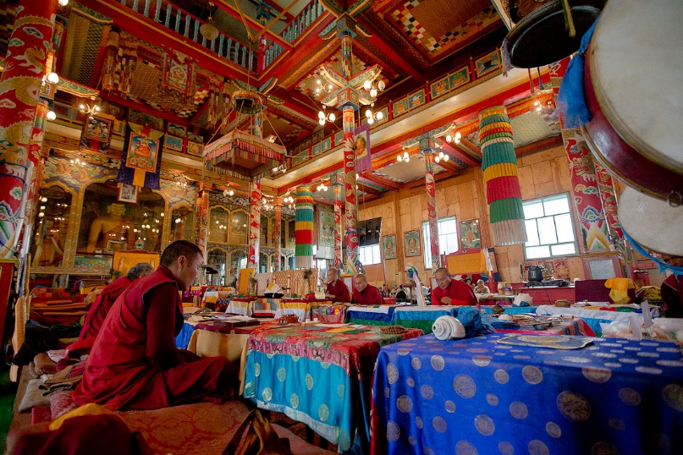
Традиционно в канун Нового года наиболее уважаемые и почитаемые ламы делают астрологические прогнозы для жителей страны на будущий год. За три дня до наступления праздника в храмах совершается особый молебен, посвященный дхармапалам — десяти божествам-защитникам Учения. Наибольшее почитание среди них воздается богине Шри-Дэви (тиб. Балдан Лхамо), которая считается покровительницей столицы Тибета Лхасы. В ее честь совершается отдельный молебен (Балдан Лхамо) в день, непосредственно предшествующий Новому году.

Slide 4
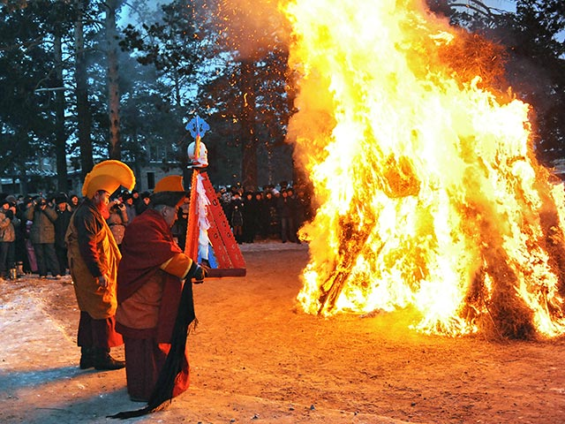
Дугжууба – это особый обряд очищения в канун нового года. С давних времен народы, исповедующие буддизм, очень трепетно и серьёзно относились к данному обряду. Дугжууба проводится в 29-й лунный день в канун первого весеннего новолуния. В это время в семьях идут последние приготовления к Новому году – самому главному празднику верующих.

Slide 5
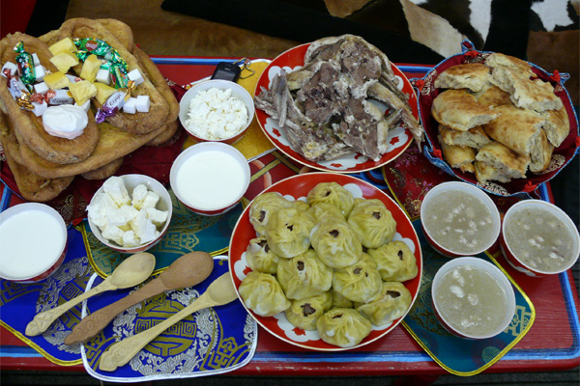
Дома накрывается праздничный стол, на котором обязательно должна присутствовать белая пища (молоко, сметана, творог, масло).

Slide 6
Уважаемые родители!!! Пусть каждый человек – и стар и млад Находят в этом году Покой, здоровье и счастье!

